Slide 1

Jakość prognozy.
Jak mierzyć i od czego zależy?
AD 2008

Slide 2
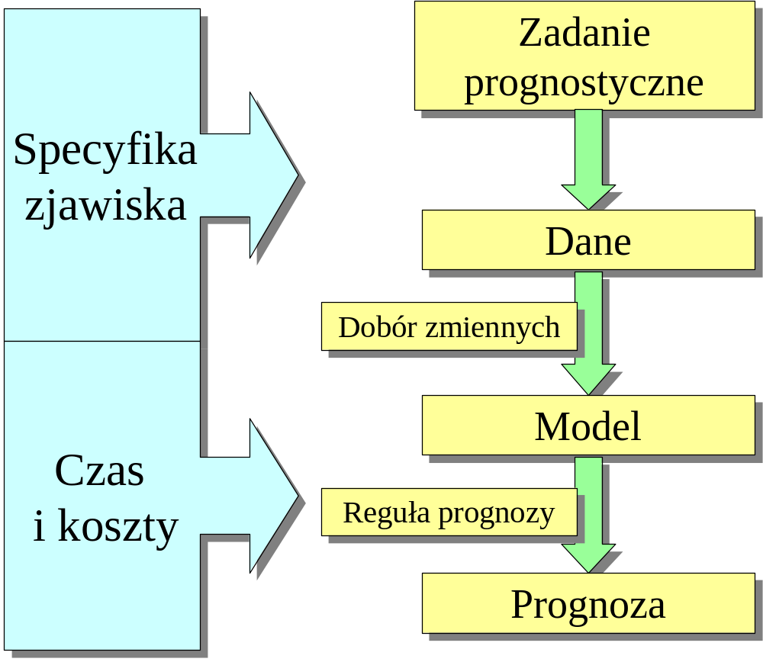

Slide 3
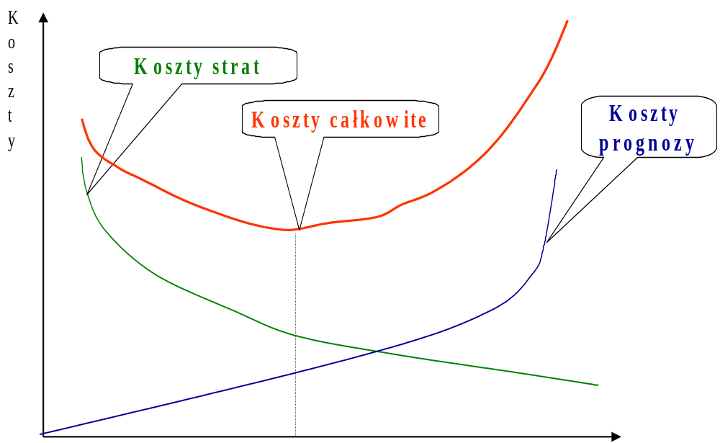
Optymalizacja kosztów prognoz

Slide 4

Jakość (i ilość) danych

Slide 5
Dane
Selekcja danych
1. Rzetelność
- błędy losowe
- błędy systematyczne
- obserwacje nietypowe
2. Jednoznaczność
3. Identyfikowalność zjawiska przez zmienne
4. Kompletność
5. Aktualność danych dla przyszłości
6. Koszt zbierania i opracowywania danych
7. Porównywalność danych

Slide 6

Jakość modelu,
czyli czy model jest dobrze
dobrany?

Slide 7

Jakość modelu
zgodność modelu z danymi empirycznymi
- wartość zmiennej Y w okresie t
- teoretyczna wartość zmiennej Y w okresie t
- średnia z Y w szeregu o długości n
n - liczba obserwacji
m - liczba zmiennych objaśniających
T - horyzont prognozy

Slide 8
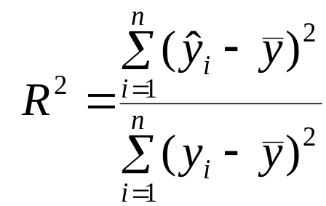
Jakość modelu
Współczynnik determinacji
miara dopasowania modelu do danych rzeczywistych
Jaka część zmienności zmiennej objaśnianej jest wytłumaczona przy pomocy modelu.
[%]
Dla modeli liniowych <0,1>

Slide 9
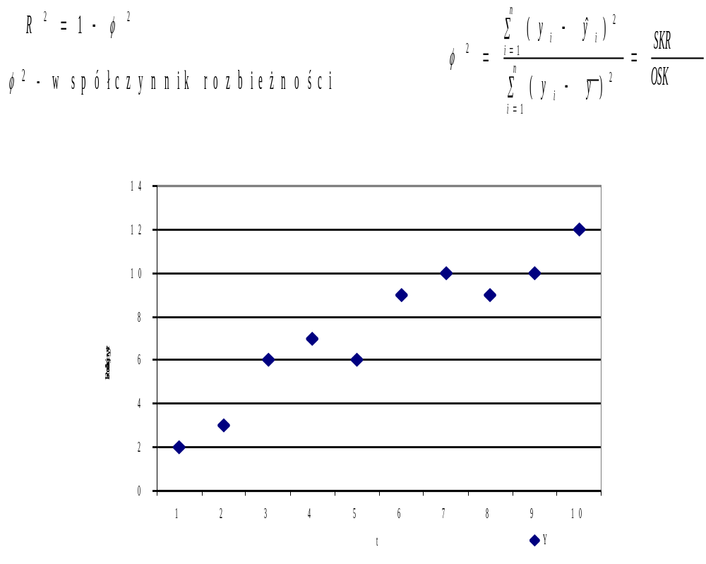

Slide 10
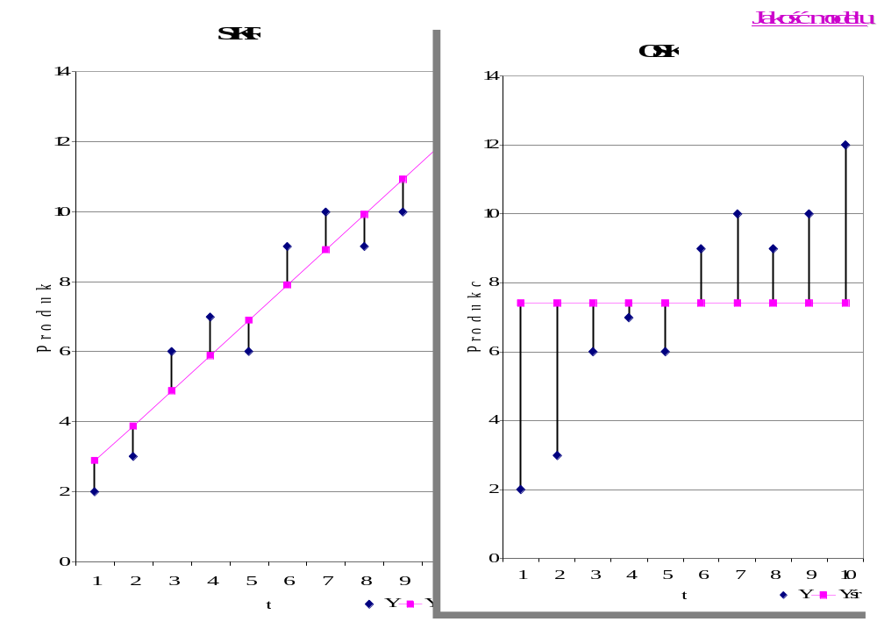

Slide 11
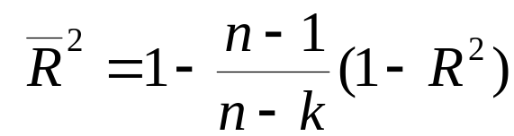
Jakość modelu
Skorygowany współczynnik determinacji
do porównywania jakości modeli o różnej ilości zmiennych
[%]
n - liczba obserwacji
k - liczba stopni swobody (szacowanych parametrów)

Slide 12
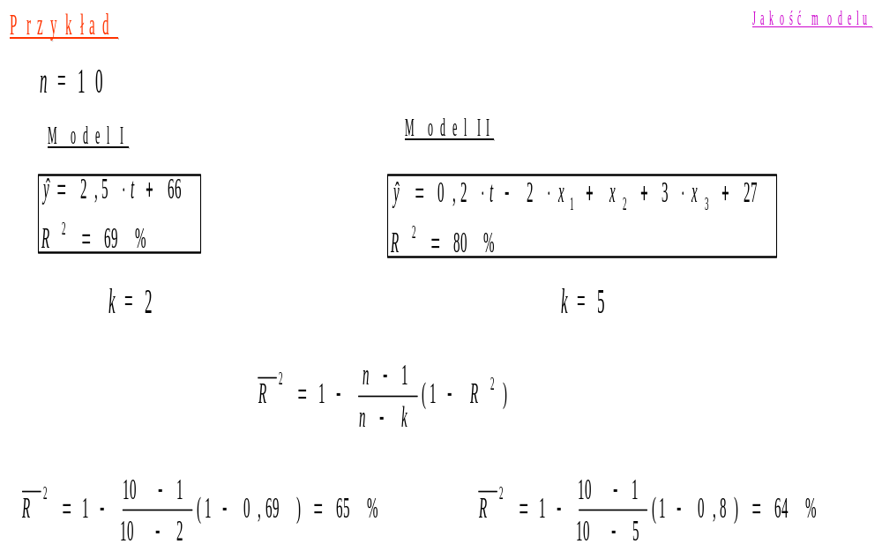

Slide 13
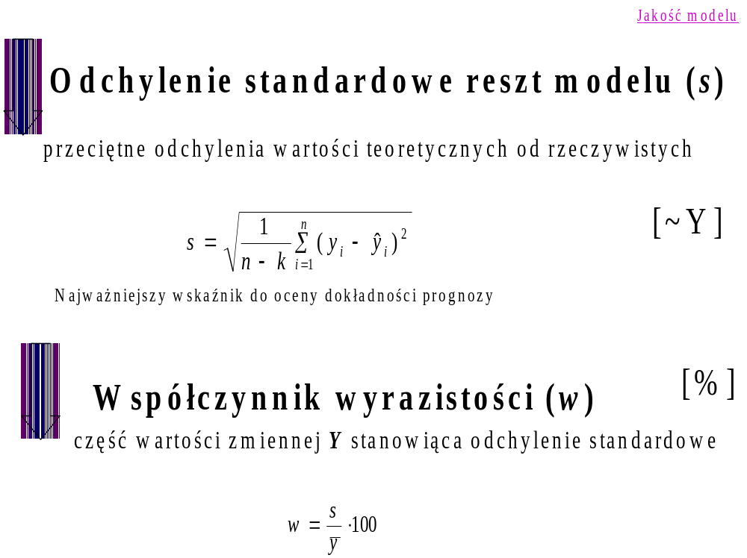

Slide 14
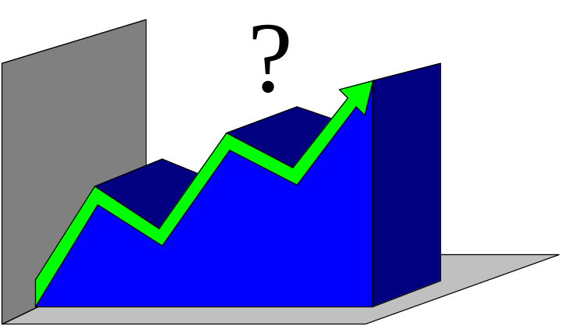

Jakość prognoz,
czyli określenie stopnia niepewności
prognoz.
- prognoza zmiennej Y na czas t>n otrzymana z danej metody

Slide 15
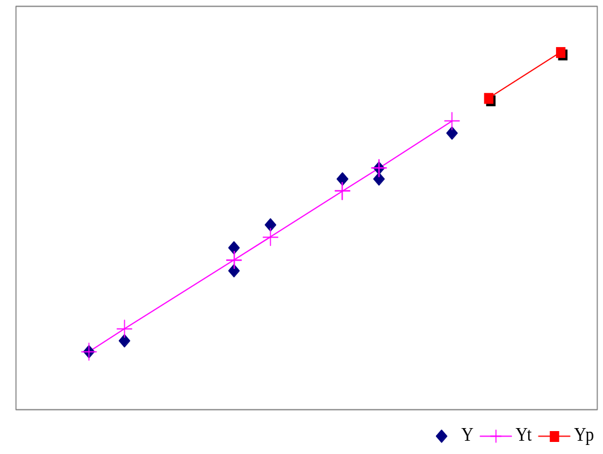

Slide 16
Dokładność prognozy
Błąd ex ante
czyli co można powiedzieć o prognozie w momencie jej sporządzenia?

Slide 17
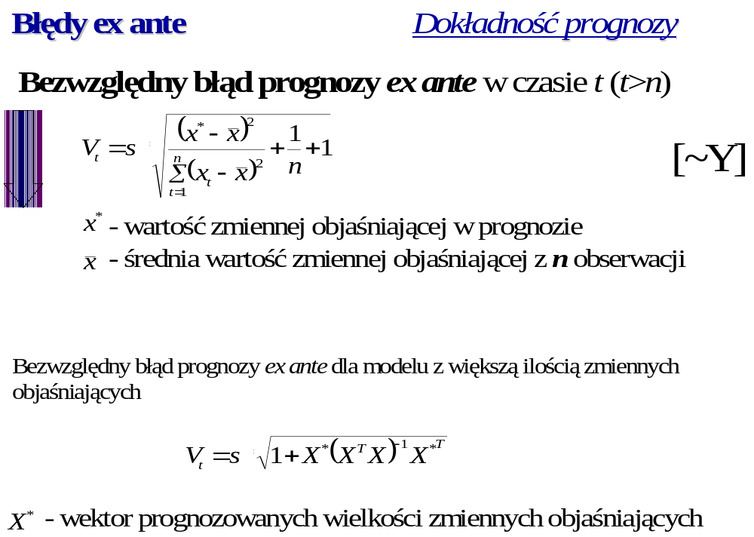

Slide 18
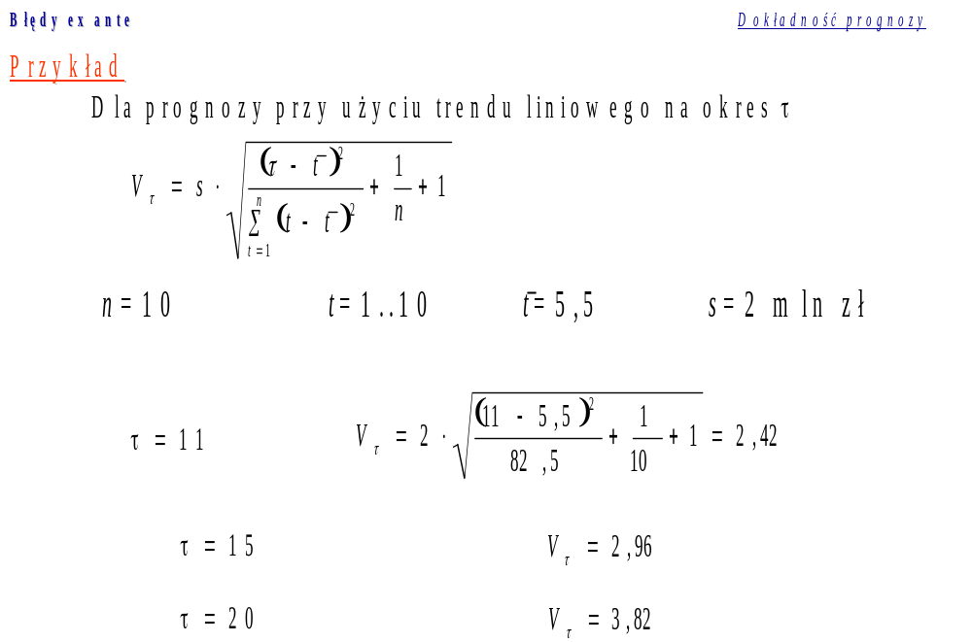

Slide 19
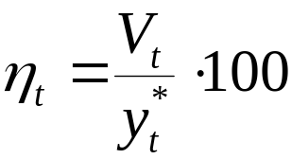
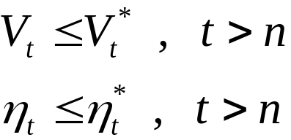

Błędy ex ante Dokładność prognozy
Względny błąd prognozy ex ante w czasie t (t>n)
[%]
Prognoza jest dopuszczalna, gdy:
oczekiwana dokładność prognoz

Slide 20


Slide 21
Trafność prognozy
Błąd ex post
czyli jak oceniać skuteczność prognozy?

Slide 22
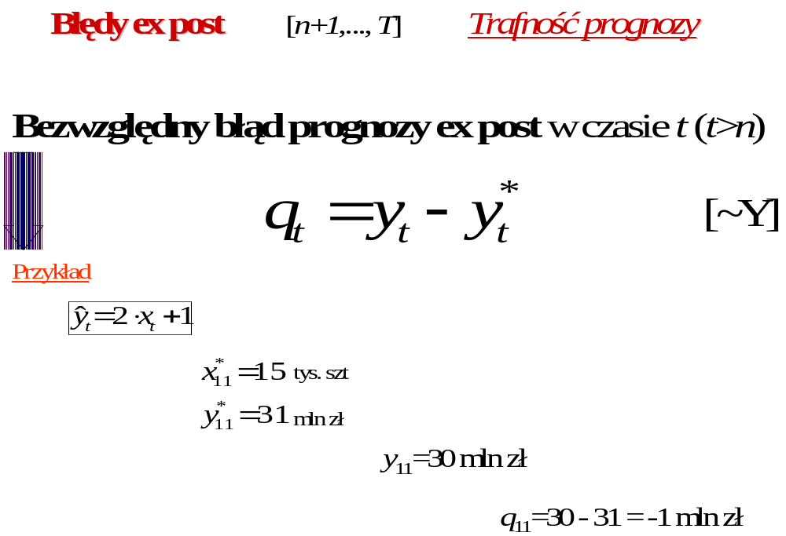

Slide 23
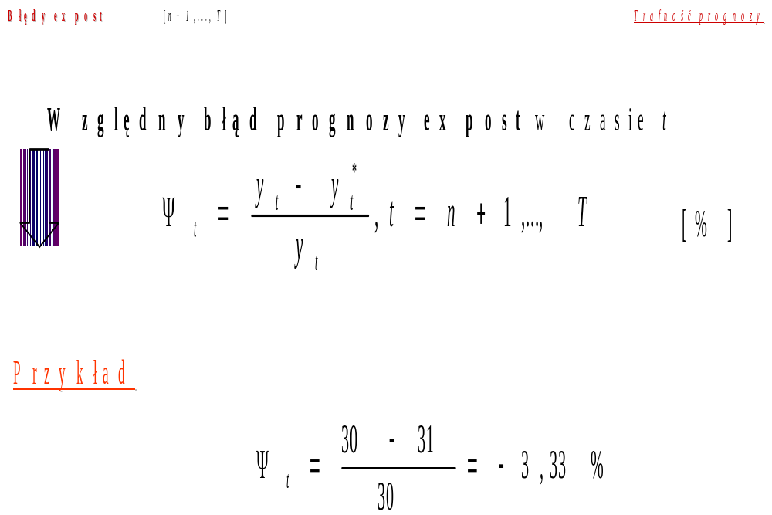

Slide 24
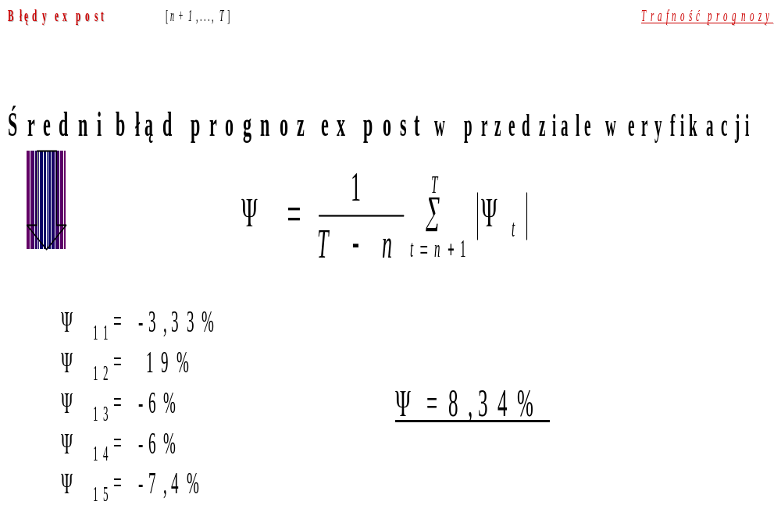

Slide 25
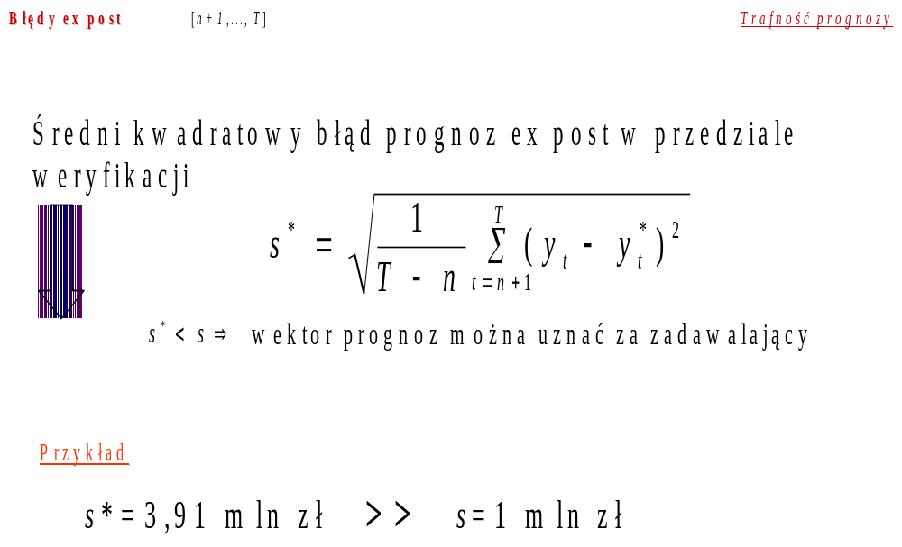

Slide 26
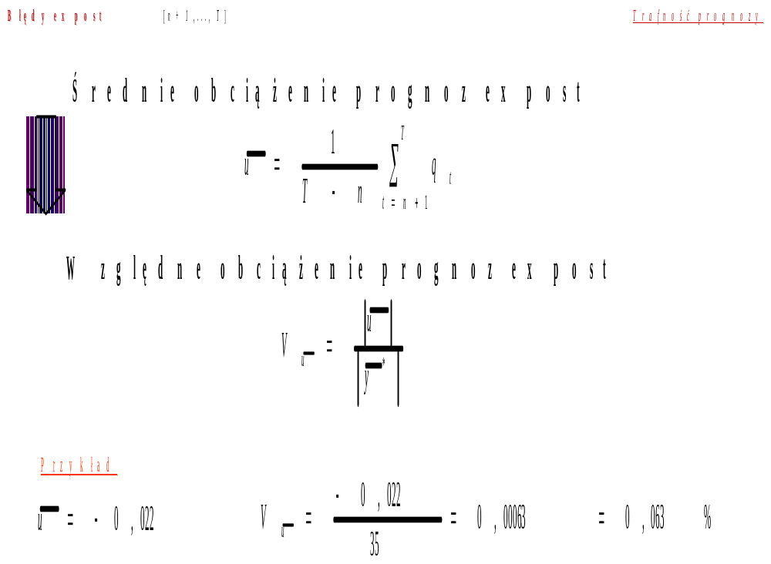

Slide 27
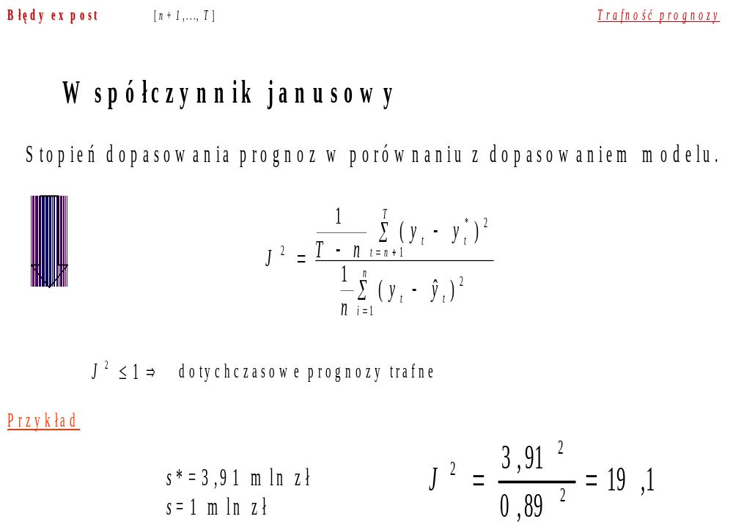

Slide 28
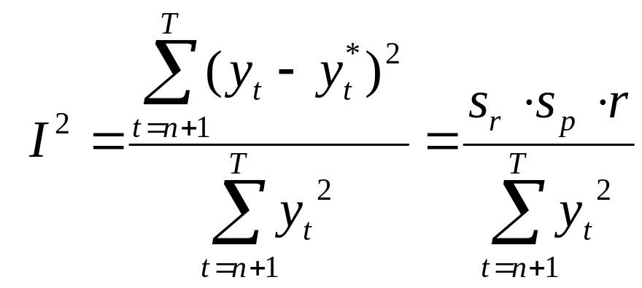

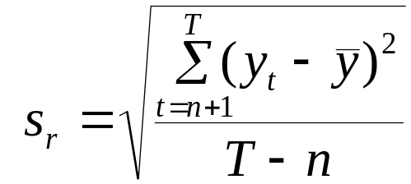
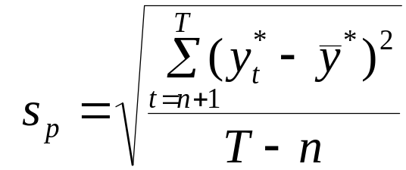
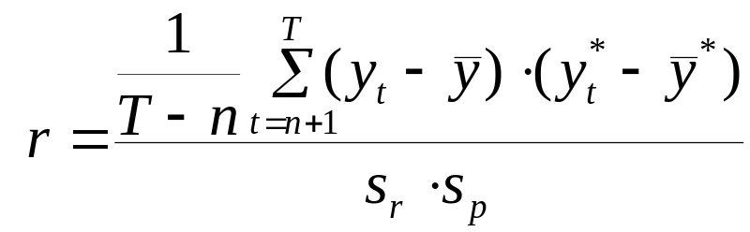
Błędy ex post [n+1,..., T] Trafność prognozy
Współczynnik Theila
prognozy idealnie trafne
Odchylenie standardowe wielkości rzeczywistych w przedziale weryfikacji
Odchylenie standardowe prognoz w przedziale weryfikacji
Współczynnik korelacji liniowej pomiędzy prognozą,
a jej realizacją

Slide 29
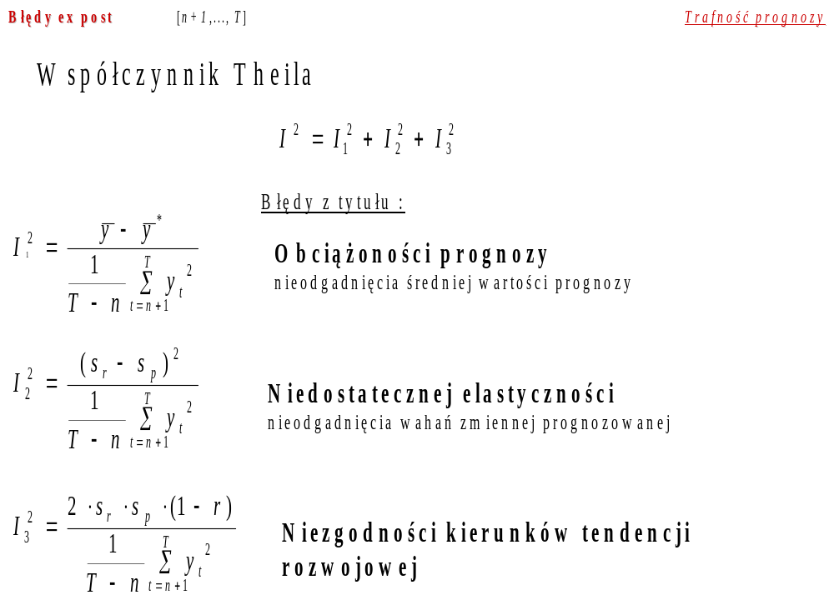

Slide 30
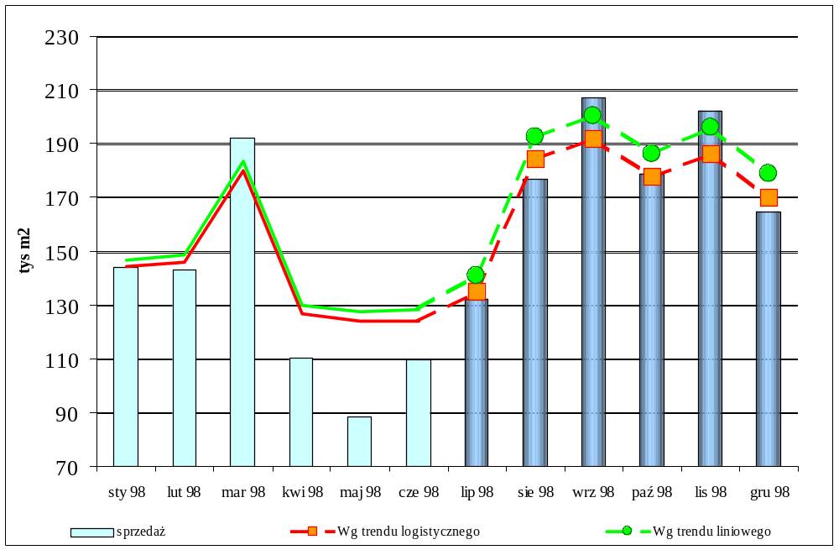
Błędy ex post [n+1,..., T] Trafność prognozy
Przykład

Slide 31
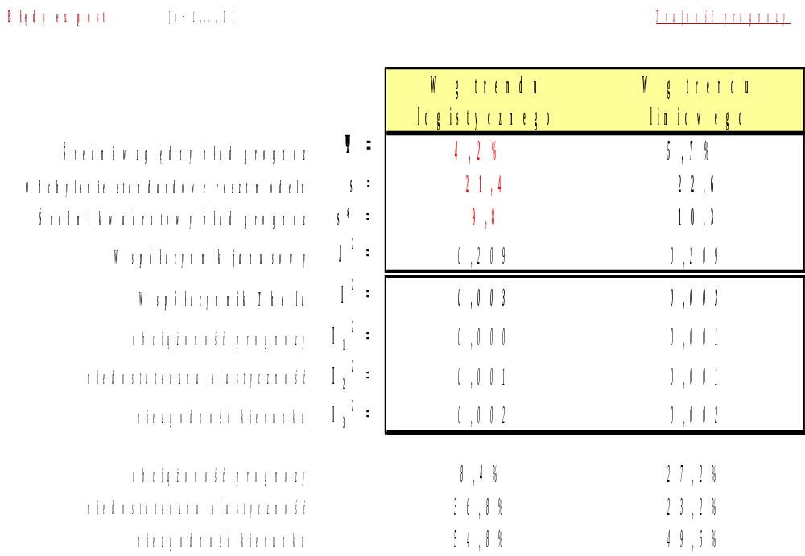

Slide 32
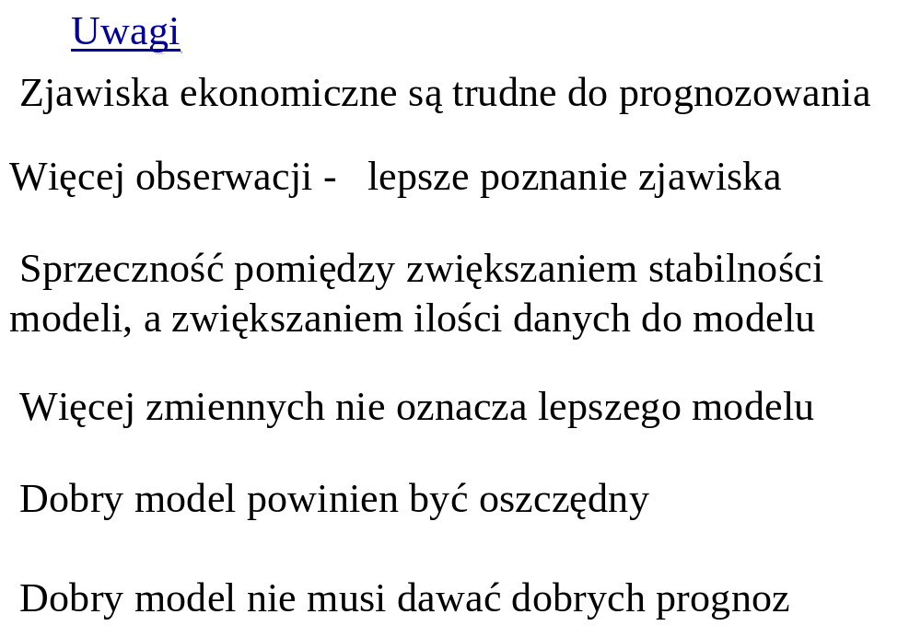

Slide 33
Użyteczna literatura
M.Cieślak (red.) Prognozowanie gospodarcze. Metody i zastosowania. PWN’97
A. Zeliaś, B.Pawełek, S.Wanat Prognozowanie ekonomiczne. Teoria, przykłady, zadania PWN’2003
J.Gajda Prognozowanie i symulacja a decyzje gospodarcze, Wydawnictwo C.H. Beck 2001
A. Zeliaś, Teoria prognozy PWE’97
W.Sadowski (red.) Elementy ekonometrii i programowania matematycznego. PWN’80
D.Montgomery, L.Johnson, J.Gardiner Forecasting and Analysis. McGraw Hill’90
A. Aczel Statystyka w zarządzaniu PWN 2000
W.Samuelson, S.Marks Ekonomia menedżerska, PWE’98

